Slide 1
Жақсыдан үйрен, жаманнан жирен.
Ц дыбысы
Notes:
Оригинальные шаблоны для презентаций: https://presentation-creation.ru/powerpoint-templates.html
Бесплатно и без регистрации.

Slide 2
Сабақтың мақсаты:
Тірек сөздер/көмекші сөздер арқылы мәтін түрлерін (әңгімелеу, сипаттау, пайымдау) және оның құрылымдық бөліктерін анықтайсың;
Ц дыбысы бар сөздерді сауатты жазуға үйренесің.

Slide 3
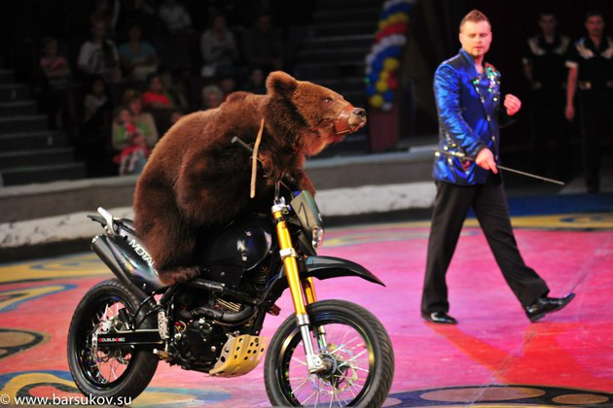
1-тапсырма. (Оқулық 57 - бет 33-жаттығу)
Суретке қара. Тірек сөздерді пайдаланып мәтін құрап жаз.
Тірек сөздер: Демалыс күні, Айбар мен Салтанат, өнер көрсетті, аю, ата-ана, цирк, керемет демалыс, жақсы көңіл күй, мотоцикл.

Slide 4
Өзіңді тексер
Көңілді демалыс
Бүгін жексенбі. Айбар мен Салтанат ата-анасынан рұқсат алып, циркке барды.
Циркте түрлі сайқымазақтар өнер көрсетті. Әсіресе оларға аюдың мотоциклге отырып өнер көрсеткені қатты ұнады. Демалыс өте көңілді өтті.

Slide 5
Орында:
Құраған әңгіме мәтіннің қай түріне жатады?
Ц дыбысы бар сөздердің астын сызып, жазылуына назар аудар.
Ц – қатаң дауыссыз дыбыс. Ол басқа тілден енген сөздерде кездеседі: цех, цемент.

Slide 6
Өзіңді тексер
Әңгімелеу мәтіні
Ц – қатаң дауыссыз дыбыс. Ол басқа тілден енген сөздерде кездеседі: цех, цемент.

Slide 7


Slide 8
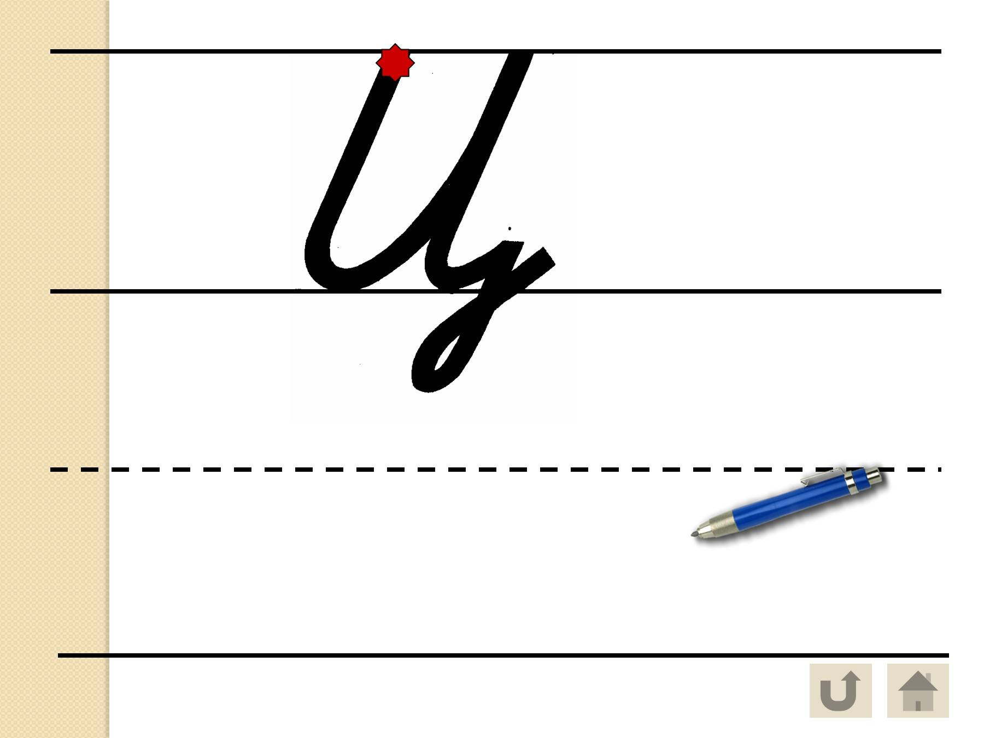
2 - тапсырма. (Оқулық 62 бет, 42 – жаттығу)
Сөзжұмбақты сызып, оны шеш.
Ц дыбысы қатысқан сөздердің жазылуына назар аудар.
Ата Заң.
Өлшем бірлігі.
Сахнадағы ән, би кеші.
Санның таңбасы.
Көлік түрі.
Оқу құралы
Ойын көрсетілетін орын.

Slide 9
Өзіңді тексер
к
о
н
с
т
и
т
у
и
я
Ата Заң.
Өлшем бірлігі.
Сахнадағы ән, би кеші.
Санның таңбасы.
Көлік түрі.
Оқу құралы
Ойын көрсетілетін орын.
и
м
е
т
р
д
е
и
р
к
и
ф
р
м
о
т
о
и
к
л

Slide 10


Slide 11

Шығармашылық тапсырма (Оқулық 61 бет, 41 – жаттығу)
Көп нүктенің орнына тиісті әріпті қойып, сөйлемдерді көшіріп жаз.
Анасы балаларын ...иркке апарды. Үй салуға ...емент өте қажет. Биыл әр гектардан ондаған ...ентнер күріш жиналды. Ол мото...икл жүргізуді үйренді.

Slide 12
Өзіңді тексер
Анасы балаларын циркке апарды. Үй салуға цемент өте қажет. Биыл әр гектардан ондаған центнер күріш жиналды. Ол мотоцикл жүргізуді үйренді.

Slide 13
Дескриптор:
Тірек сөздерді пайдаланып мәтін құрап жазады;
Ц дыбысы бар сөздерді тауып астын сызады.
Сөзжұмбақты дұрыс шешіп, Ц дыбысы бар сөздерді дұрыс жазады;
Көп нүктенің орнына әріптерді дұрыс қойып, каллиграфиялық нормаларды сақтап
жазады;

Slide 14
